Slide 1
ОБ ОРГАНИЗАЦИИ КОМПЛЕКСНЫХ
КАДАСТРОВЫХ РАБОТ
на территории Калужской области

Slide 2
КОМПЛЕКСНЫЕ КАДАСТРОВЫЕ РАБОТЫ НА ТЕРРИТОРИИ РЕГИОНА
При проведении комплексных кадастровых работ на территории Калужской области будут:
– уточнение местоположения границ земельных участков
– уточнение местоположения объектов капитального строительства на земельных участках
– исправление реестровых ошибок
2

Slide 3
КОМПЛЕКСНЫЕ КАДАСТРОВЫЕ РАБОТЫ НА ТЕРРИТОРИИ МО
2
муниципальных
района
9 150
объектов недвижимости
₽ 27 450 000
– стоимость комплексных кадастровых работ
183
кадастровых квартала
2 764
объекта капитального строительства
₽ 18 940 500
– запрашиваемая в рамках заявки субсидия
из федерального бюджета
3

Slide 4
РАБОТА
ПО ПОДГОТОВКЕ ЗАЯВКИ
01
02
03
Внесены изменения в госпрограмму «Управление имущественным комплексом Калужской области»: включены новые мероприятия и показатели, определены условия предоставления и методика расчета межбюджетных субсидий местным бюджетам из областного бюджета на проведение комплексных кадастровых работ.
Принято постановление Правительства области
«Об организации проведения комплексных кадастровых работ
на территории Калужской области в 2019 году» с утверждением перечня мероприятий по проведению работ и полномочий министерства экономического развития Калужской области
в данной сфере.
Утвержден перечень кадастровых кварталов, в границах которых в 2019 году будут проведены комплексные кадастровые работы.
4

Slide 5
РЕЗУЛЬТАТЫ
РАССМОТРЕНИЯ ЗАЯВКИ
₽ 6 022 000
– субсидия из федерального бюджета в 2019 г.
уточнение местоположения границ >1000 земельных участков
уточнение местоположения
1500 ОКС
исправление реестровых ошибок
в отношении 130 земельных участков (пересечение границ)
1
муниципальный
район
20
кадастровых кварталов
5

Slide 6


ВЗАИМОДЕЙСТВИЕ В РАМКАХ ПРОВЕДЕНИЯ КАДАСТРОВЫХ РАБОТ
МИНИСТЕРСТВО ЭКОНОМИЧЕСКОГО
РАЗВИТИЯ КАЛУЖСКОЙ ОБЛАСТИ
УПРАВЛЕНИЕ РОСРЕЕСТРА
МИНИСТЕРСТВО ЭКОНОМИЧЕСКОГО
РАЗВИТИЯ КАЛУЖСКОЙ ОБЛАСТИ
АДМИНИСТРАЦИЯ МО «МАЛОЯРОСЛАВЕЦКИЙ РАЙОН»
соглашение о предоставлении субсидии из федерального бюджета бюджету Калужской области на проведение комплексных кадастровых работ.
соглашение о предоставлении субсидии из бюджета субъекта РФ местному бюджету на проведение комплексных кадастровых работ.
6

Slide 7
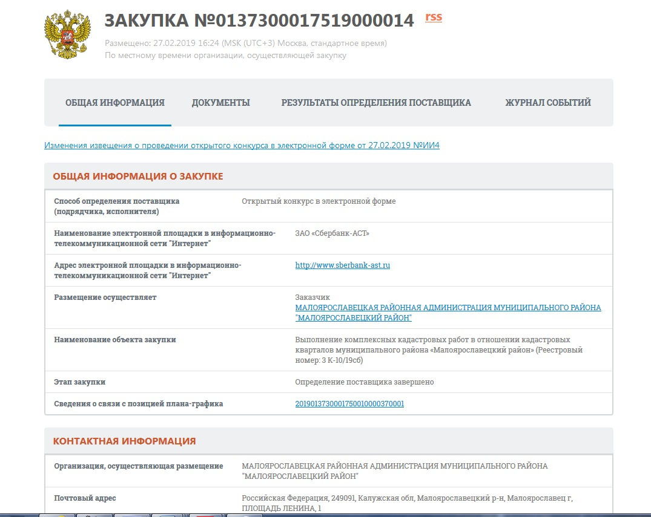
КОНКУРС НА ПРАВО ЗАКЛЮЧЕНИЯ КОНТРАКТА НА ВЫПОЛНЕНИЕ КАДАСТРОВЫХ РАБОТ.
₽ 9 466 666,67
– начальная цена контракта
₽ 4 450 000
– итоговая стоимость контракта
16
участников
ООО НПП «ТЕРРИТОРИЯ»
(ВОРОНЕЖ)
– победитель
7

Slide 8
АКТУАЛЬНЫЕ
ЭТАПЫ
01
сбор и анализ исходных сведений
об объектах комплексных кадастровых работ, подбора картографического материала, получение сведений ЕГРН
сбор сведений о топографо-геодезической и картографической изученности территории
получение координат исходных пунктов геодезической сети
04
сбор информации от правообладателей объектов недвижимости об адресах их регистрации
обследование объектов недвижимости: определение характеристик, местоположения (координат характерных точек местоположения границ).
05
02
03
8

Slide 9
РЕГЛАМЕНТ РАБОТЫ
СОГЛАСИТЕЛЬНОЙ КОМИССИИ
ПОСТАНОВЛЕНИЕ ПРАВИТЕЛЬСТВА
КАЛУЖСКОЙ ОБЛАСТИ № 312 ОТ 15 ИЮНЯ 2015 Г
«Об утверждении типового регламента работы согласительной комиссии по вопросу согласования местоположения границ земельных участков при выполнении комплексных кадастровых работ»
9

Slide 10
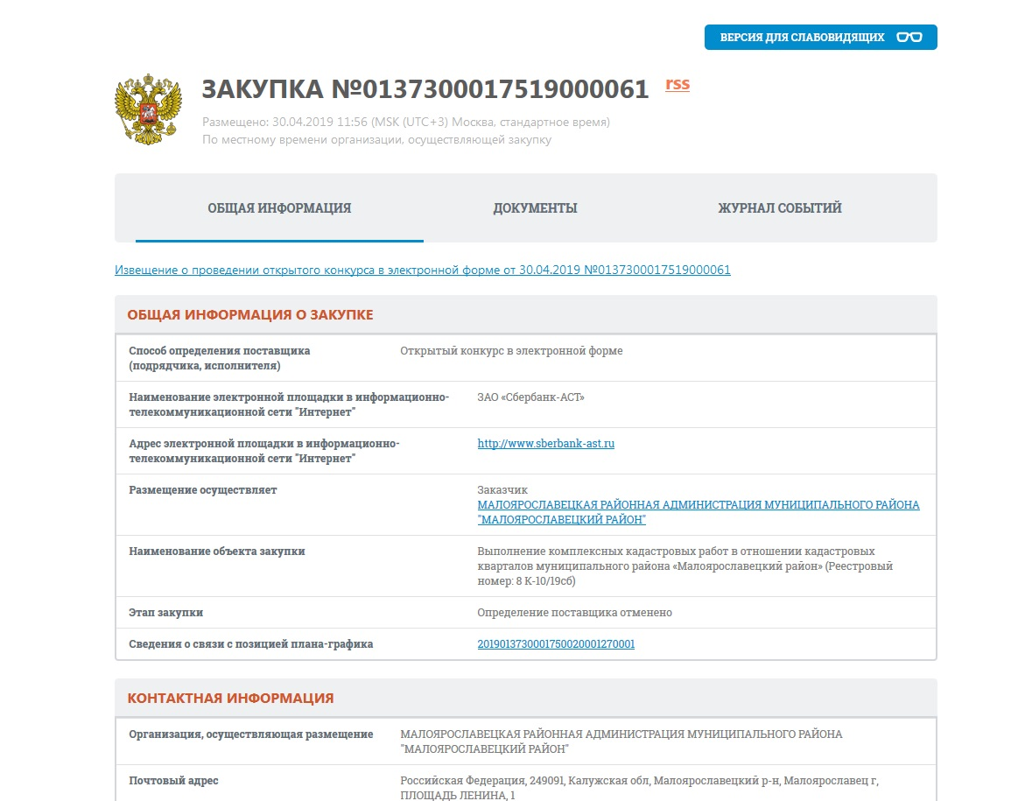
ВТОРОЙ КОНКУРС НА ПРАВО ЗАКЛЮЧЕНИЯ КОНТРАКТА НА ВЫПОЛНЕНИЕ КАДАСТРОВЫХ РАБОТ
₽ 4 864 900
– начальная цена контракта
33 КАДАСТРОВЫХ КВАРТАЛА:
уточнение местоположения границ >1200 земельных участков
уточнение местоположения 700 ОКС
исправление реестровых ошибок в отношении 110 земельных участков (пересечение границ).
10

Slide 11
СПАСИБО
ЗА ВНИМАНИЕ!

